Slide 1

Working Adults with Disabilities (WAwD) with Home & Community Based Services (HCBS)
Changes & Updates
Presented by: Nancy Brenes

Slide 2
Adultos trabajadores con discapacidades (WAwD) con Servicios en el hogar y la comunidad (HCBS)
Cambios y actualizaciones
Presentado por: Nancy Brenes

Slide 3
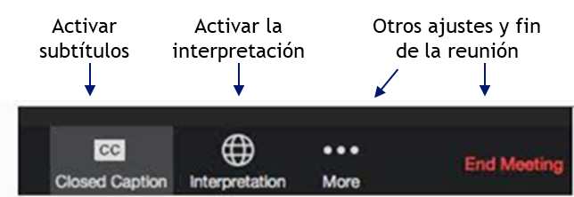

text
Webinar Logistics
Logística del seminario web
We are recording - Avoid sharing protected health information
Accessibility: Spanish language interpretation is available through the toolbar at the bottom of your screen
Attendees will be muted during the presentation
Use Q and A function to ask questions
Materials will be distributed after the meeting
Estamos grabando - evite compartir información sanitaria protegida
Accesibilidad: La interpretación en español está disponible mediante la barra de herramientas que aparece en la parte inferior de la pantalla
Los asistentes estarán silenciados durante la presentación
Utilice la función de preguntas y respuestas para hacer preguntas
Los materiales se distribuirán después de la reunión
Enable captions
Enable interpretation
Other settings and end meeting

Slide 4
Who is HCPF?
¿Quién es HCPF?
HCPF = Colorado Department of Health Care Policy and Financing
Designated as Colorado’s single state Medicaid agency
Responsible for supervision and oversight of Colorado’s public insurance programs
HCPF = Departamento de Políticas y Financiamiento de Atención Médica de Colorado
Designada como la única agencia estatal de Medicaid de Colorado
Responsable de la supervisión y vigilancia de los programas de seguro público de Colorado
Notes:
For chat: Visit our website: https://hcpf.colorado.gov/

Slide 5

Nuestra misión - foto
Our Mission | Nuestra misión
Improving health care equity, access and outcomes for the people we serve while saving Coloradans money on health care and driving value for Colorado.
Mejorar la equidad de la atención médica, el acceso y los resultados para las personas a las que prestamos servicio, y al mismo tiempo ahorrar dinero a los habitantes de Colorado en materia de atención médica e impulsar el valor de Colorado.

Slide 6
What We Do
Qué hacemos
The Department of Health Care Policy and Financing administers Health First Colorado (Colorado’s Medicaid program), Child Health Plan Plus (CHP+) and other health care programs for Coloradans who qualify.
El Departamento de Financiación y Políticas de Atención Médica (Department of Health Care Policy & Financing) administra Health First Colorado (el programa de Medicaid de Colorado), Child Health Plan Plus (CHP+) y otros programas de atención médica para los residentes de Colorado que reúnan las condiciones.

Slide 7
Questions and Comments
Preguntas y comentarios
Questions or feedback may be provided by:
Raising your hand or coming off mute
Typing a question/comment into the Q&A box
Las preguntas o comentarios pueden ser proporcionados por:
Levantando la mano o quitando el mute
Escribiendo una pregunta/comentario en el cuadro de preguntas y respuestas
Notes:
Raising hand/coming off mute. We will pause at times in order to provide time for questions or comments.
Typing a question/comment in the Q&A box. Once again the chat feature has been disabled because interpretation services are on so please use the q&A box for questions instead.

Slide 8
Overview
What is WAwD?
What is WAwD with HCBS?
What changes are being made?
What is the impact of those changes?

Slide 9
Visión general
¿Qué es WAwD?
¿Qué es WAwD con HCBS?
¿Qué cambios se están realizando?
¿Cuál es el impacto de esos cambios?

Slide 10
What is Working Adults with Disabilities (WAwD)?
¿Qué son Adultos trabajadores con discapacidades (WAwD)?

Slide 11
WAwD
Working Adults with Disabilities lets adults with a disability who qualify to "Comprato" Health First Colorado (Colorado's Medicaid Program). If you work and earn too much to qualify for Health First Colorado you may qualify. If you qualify, you may pay a monthly premium. Your monthly premium is based on your gross monthly earned and unearned income after any applicable disregards.

Slide 12
WAwD
El Programa de Adultos Trabajadores con Discapacidades permite a los adultos con discapacidades que califican “participar“ en Health First Colorado (el programa de Medicaid de Colorado). Si trabaja y gana demasiado para calificar para Health First Colorado, es posible que califique. Si califica, puede pagar una prima mensual. Su prima mensual se basa en sus ingresos brutos mensuales ganados y no devengados después de cualquier incumplimiento aplicable.

Slide 13
Eligibility Guidelines
You must be 16 or older,
You must be employed,
You must have a qualifying disability, either through Social Security or the State Disability Determination vendor, even if you are 65 or older. The Social Security Administration (SSA) listings describe what disabilities qualify, and
Your income after disregards must be below
450% of the Federal Poverty Level (FPL). For example, you can earn about $11,020 a month and qualify. You may have additional income that is disregarded.

Slide 14
Normas de elegibilidad
Debe tener 16 años o más,
Debe tener un empleo,
Debe tener una discapacidad calificada, ya sea a través del Seguro Social o del proveedor de Determinación de Discapacidad del Estado, incluso si tiene 65 años o más. Los listados de la Administración del Seguro Social (SSA, por sus siglas en inglés) describen qué discapacidades califican, y
Su ingreso después de las deducciones debe ser inferior a 450% del Nivel Federal de Pobreza (FPL). Por ejemplo, puede ganar alrededor de $ 11,020 al mes y calificar. Es posible que tenga ingresos adicionales que no se tienen en cuenta.

Slide 15
Eligibility Guidelines cont.
Applicants should always complete the Health First Colorado Application to find out if their income qualifies.
You are not required to apply for SSA
disability. If you do not have a current disability determination from the Social Security Administration, fill out the Health First Colorado Disability Application.
Resources/assets are not considered (ex:
checking accounts and savings accounts).

Slide 16
Normas de elegibilidad cont.
Los solicitantes siempre deben completar la Solicitud de Health First Colorado para averiguar si sus ingresos califican.
No está obligado a solicitar la discapacidad de la Administración del Seguro Social (SSA). Si no tiene una determinación de discapacidad actual de la Administración del Seguro Social, complete la Solicitud de Discapacidad de Health First Colorado.
No se tienen en cuenta los recursos/activos (por ejemplo, cuentas corrientes y cuentas de ahorros).

Slide 17
What is WAwD with Home & Community Based Services (HCBS)?

Slide 18
¿Qué es WAwD con Servicios en el hogar y la comunidad (HCBS)?

Slide 19
WAwD with HCBS
In addition to Health First Colorado benefits members may also qualify for extra long-term services and supports. These additional services are accessed through the following Home & Community Based Services (HCBS) waivers:
  Brain Injury Waiver
  Community Mental Health Supports Waiver
  Complementary and Integrative Health Waiver
  Developmental Disabilities Waiver
  Elderly, Blind and Disabled Waiver
  Supported Living Services Waiver

Slide 20
WAwD con HCBS
Además de los beneficios de Health First Colorado, los miembros también pueden calificar para servicios y apoyos adicionales a largo plazo . Se accede a estos servicios adicionales a través de las siguientes exenciones de Servicios en el hogar y la comunidad (HCBS):
  Exención por lesión cerebral
  Exención para el apoyo de la salud mental en la comunidad
  Exención de salud somplementaria e integrativa
  Exención por discapacidades del desarrollo
  Exención al Anciano, Ciego y Discapacitado
  Exención para los servicios de vida asistida

Slide 21
What is changing?

Slide 22
¿Qué es lo que está cambiando?

Slide 23
Changes
Discontinue auto-enrollment into WAwD with HCBS at enrollment and renewal.
Members will need to opt-in to WAwD with HCBS.
Members will now be reviewed for Long Term Care (LTC) eligibility.

Slide 24
Cambios
Descontinuar la inscripción automática en WAwD con HCBS en el momento de la inscripción y la renovación.
Los miembros deberán optar por WAwD con HCBS.
Los miembros ahora serán revisados para determinar la elegibilidad para el cuidado a largo plazo (LTC).

Slide 25
Why is this changing?
Many members have not experienced premiums, as such we do not want to place them in a premium paying program first. We want to inform of Buy-In program participation being voluntary and something that can be opted in or out of as requested by members.

Slide 26
¿Por qué está cambiando esto?
Muchos miembros no han experimentado primas, por lo tanto, no queremos colocarlos primero en un programa de pago de primas. Queremos informar, que programa de participación es voluntaria y algo que se puede optar por participar o no según lo soliciten los miembros.

Slide 27
Buy-In Programs Premiums
Premiums for the Buy-In Program for Working Adults with Disabilities and the Buy-In Program for Children with Disabilities will resume in May 2025.
On February 8th, 2025, we will be sending a heads-up letter to all Buy-in Program members letting them know that premiums letters will be sent out April 23, 2025 with a due date of May 15, 2025.
The premium letters will contain a statement that details your premium amount, premium payment methods and others details associated to your premiums.

Slide 28
Programa de participación de primas
Las primas para el Programa de participación de para los adultos que trabajan y que tienen discapacidades y el Programa de participación para niños con discapacidades se reanudarán en mayo de 2025.
El 8 de febrero de 2025, enviaremos una carta de aviso a todos los miembros del Programa de participación para informarles que las cartas de primas se enviarán el 23 de abril de 2025 con fecha de vencimiento del 15 de mayo de 2025.
Las cartas de prima contendrán un estado de cuenta que detalla el monto de su prima, los métodos de pago de la prima y otros detalles asociados a sus primas.

Slide 29
What will this look like?
Members will now be reviewed for the LTC program. All eligibility requirements for that program must be met. If a member is not eligible they will be reviewed for WAwD and other programs.
If a member is found eligible for LTC but the member wants to be evaluated for WAwD with HCBS, the member will need to opt into the WAwD Program.

Slide 30
¿Qué aspecto tendrá esto?
Los miembros ahora se revisarán para el programa de LTC. Se deben cumplir todos los requisitos de elegibilidad para ese programa. Si un miembro no es elegible, será revisado para WAwD y otros programas.
Si se determina que un miembro es elegible para el programa de LTC, pero desea ser evaluado para WAwD con HCBS, el miembro deberá optar por el Programa WAwD.

Slide 31
New Members vs Ongoing Members
New applicants that require HCBS will be reviewed for the Long Term Care HCBS program first, if found eligible, they will be placed in that category. If members prefer to be in the Working Adults with Disabilities with HCBS program, they can opt-in to be reviewed for Buy-in program eligibility.
Ongoing members on Working Adults with Disabilities with HCBS, will be reviewed for Long Term Care HCBS upon renewal, if found eligible, they will be enrolled. However, members can decide to opt back into Working Adults with Disabilities if preferred.

Slide 32
Miembros nuevos vs Miembros actuales
Los nuevos solicitantes que requieran HCBS serán revisados primero para el programa HCBS de Cuidado a Largo Plazo, si se determina que son elegibles, se les colocará en esa categoría. Si los miembros prefieren estar en el programa de participación para adultos que trabajan y que tienen discapacidade con HCBS, pueden optar por ser revisados para la elegibilidad del programa de participación.
Los miembros actuales de adultos que trabajan y que tienen discapacidade con HCBS, serán revisados parael programa de HCBS de Cuidado a Largo Plazo al momento de la renovación, si se determina que son elegibles, serán inscritos. Sin embargo, los miembros pueden decidir volver a particiapr en el programa de adultos con discapacidades si lo prefieren.

Slide 33
What will be the impact of these changes?
Impact to new application processing and eligibility review as well as renewals.
Expected impact for both applications and renewals to occur starting June 2025.
All eligibility requirements for the LTC program must be met.

Slide 34
¿Cuál será el impacto de
estos cambios?
Impacto en el procesamiento de nuevas solicitudes y la revisión de elegibilidad, así como en las renovaciones.
Se espera que el impacto tanto de las solicitudes como de las renovaciones se produzca a partir de junio de 2025.
Se deben cumplir todos los requisitos de elegibilidad para el programa LTC.

Slide 35
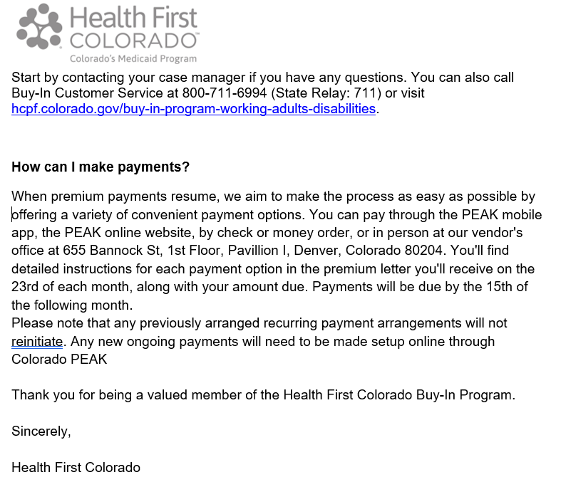
Sample
Heads Up
Letter
Ejemplo de carta de aviso

Slide 36
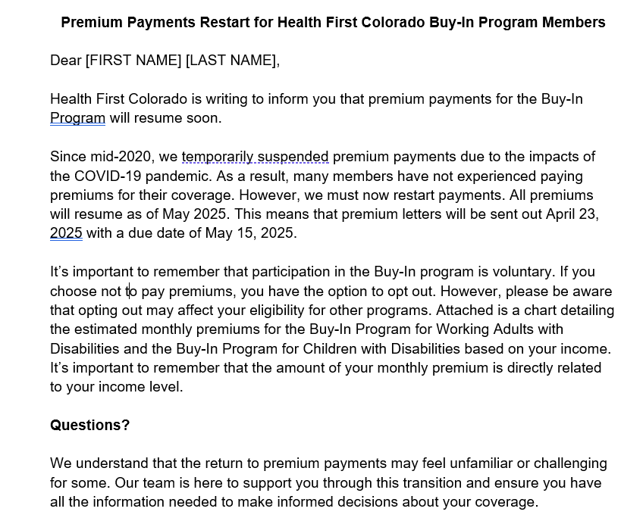
Sample
Heads Up
Letter
Ejemplo de carta de
aviso

Slide 37
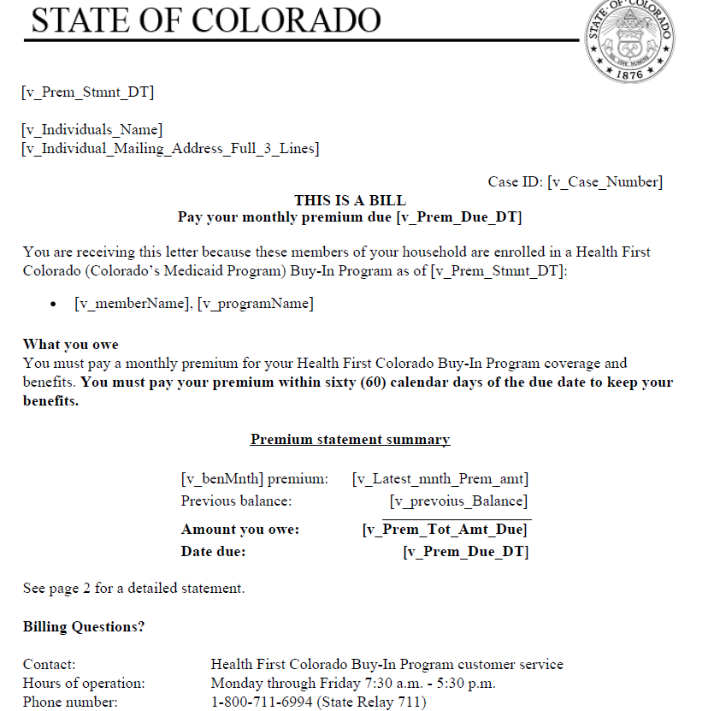
Sample Premium Letter
Ejemplo de carta de
aviso

Slide 38
Questions or comments?
¿Preguntas o comentarios?
Notes:
Any final questions or comments about anything that was presented today?

Slide 39
Contact
Contacto
Nancy Brenes
Adult Medical Policy Specialist
Especialista en Pólizas Médicas para Adultos
nancy.brenes@state.co.us

Slide 40
Thank you!
¡Gracias!

